Slide 1
Урок 2
11.09.2012

Slide 2
Общая характеристика природных явлений
7 класс

Slide 3
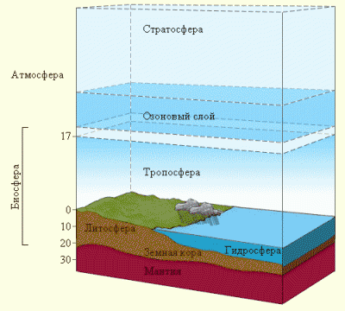
Геологические оболочки и геосферы Земли

Slide 4
Классификация природных явлений по месту возникновения
Геологические (землетрясения, извержения вулканов, оползни, обвалы, снежные лавины);
Метеорологические (ураганы, бури, смерчи);
Гидрологические (наводнения, цунами, сели);
Биологические (эпидемии, эпизоотии, эпифитотии);
Космические

Slide 5
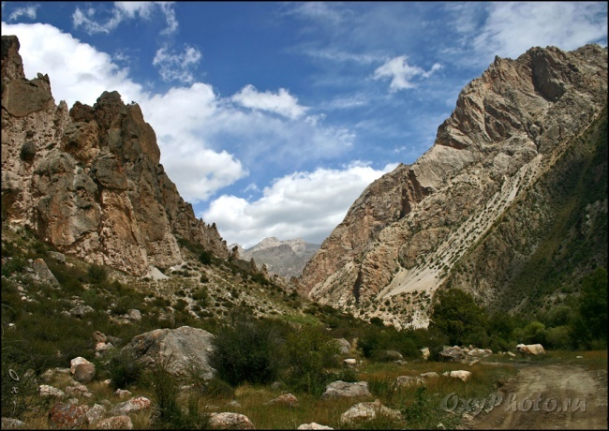
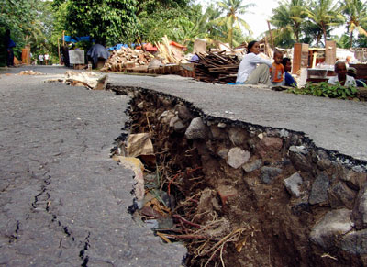
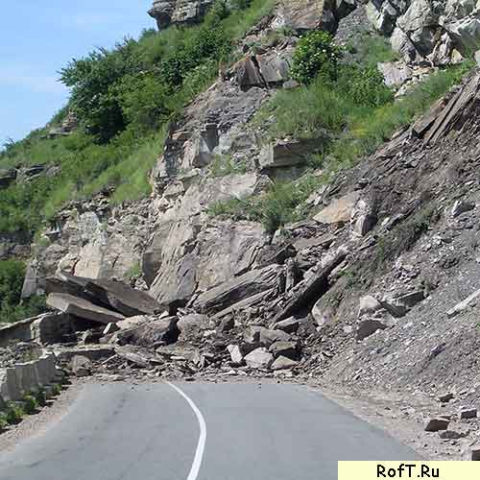
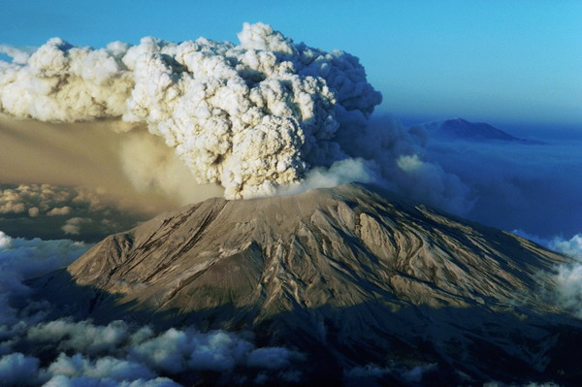
Геологические природные явления

Slide 6
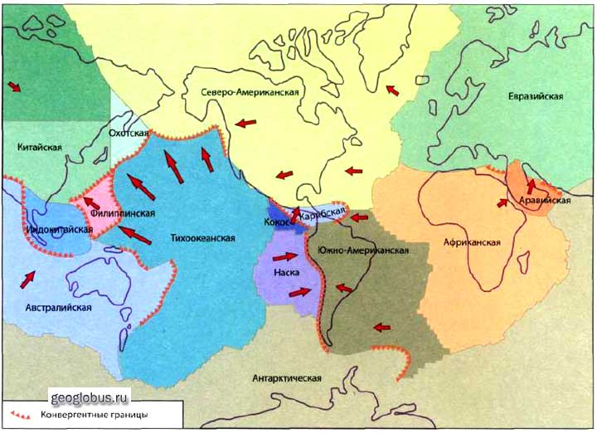
Земная кора вместе с частью верхней мантии не является монолитным панцирем планеты, а состоит из нескольких больших плит. Выделяют 7 громадных плит и десятки плит поменьше

Slide 7
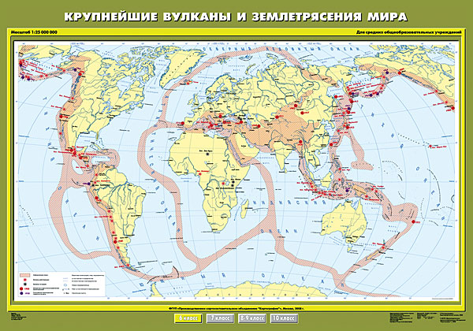
Пограничные области между литосферными плитами называют сейсмическими поясами

Slide 8
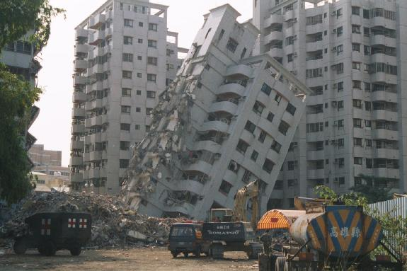
Землетрясение

Slide 9
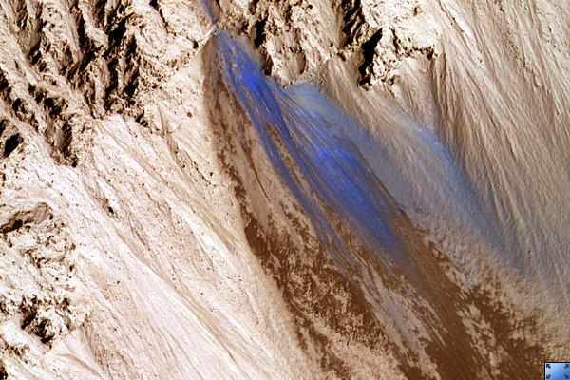
Обвал Оползень

Slide 10
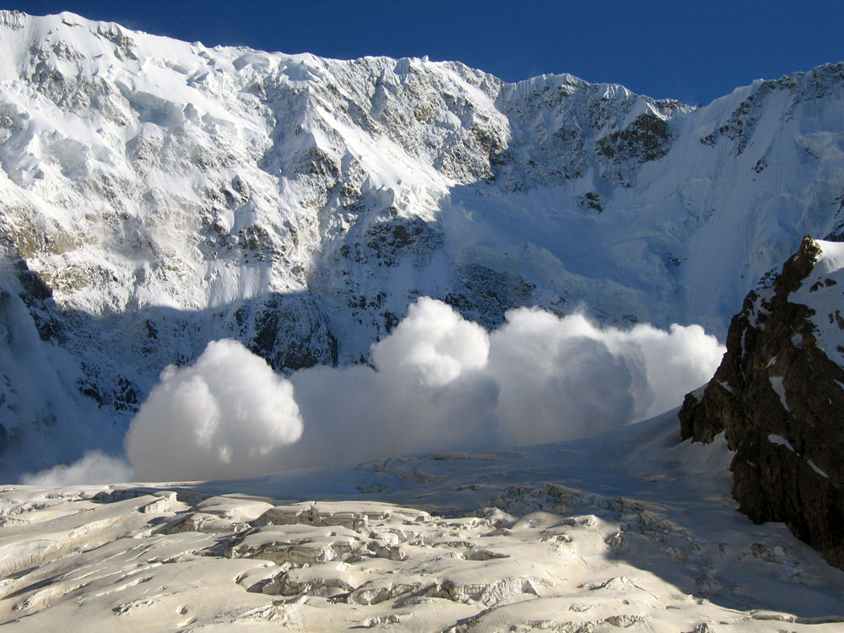
Извержение вулкана Снежная лавина

Slide 11
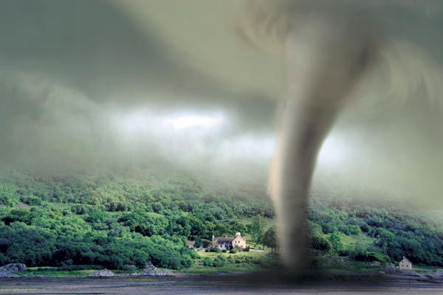
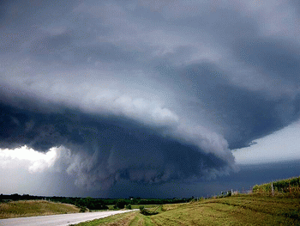
Метеорологические природные явления

Slide 12
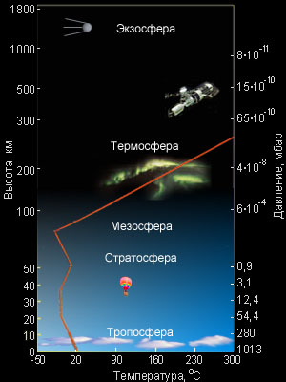
Воздух в тропосфере перемещается в горизонтальном и вертикальном направлениях. Большие объемы воздуха тропосферы, обладающие однородными свойствами, называются воздушными массами. Взаимодействие воздушных масс приводит к образованию гигантских вихрей – циклонов и антициклонов.

Slide 13
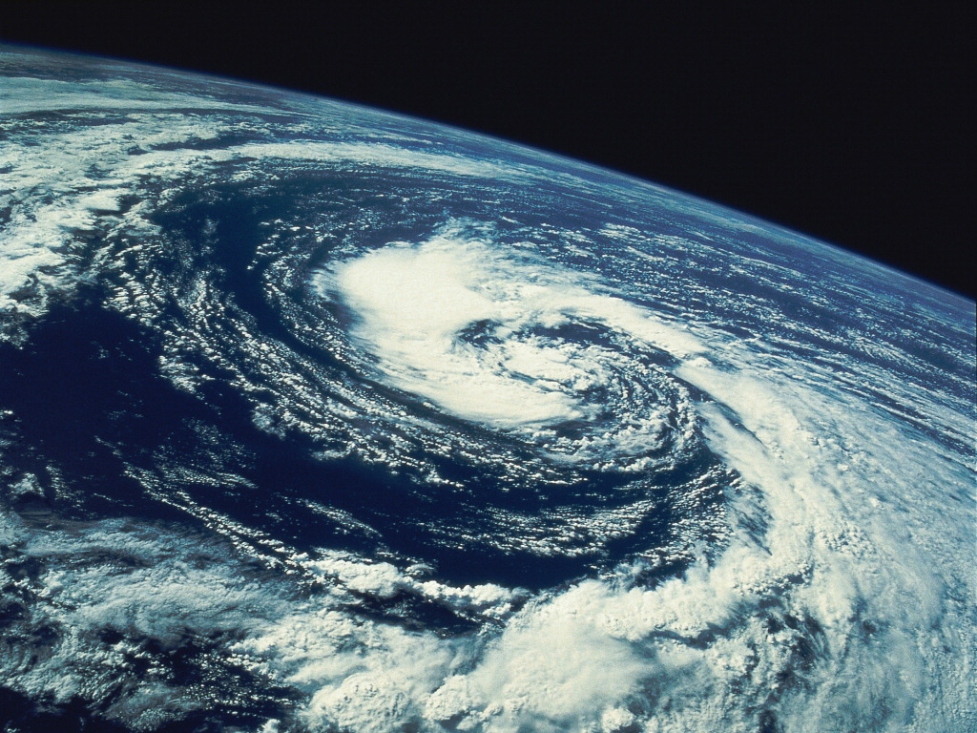
Циклон – это область пониженного давления в атмосфере с минимумом в центре. Погода при циклоне преобладает пасмурная. С сильными ветрами.
Антициклон – область повышенного давления в атмосфере с максимумом в центре. Погода при антициклоне малооблачная, без осадков, ветер слабый.

Slide 14
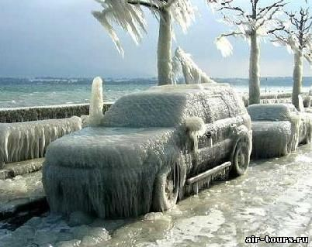
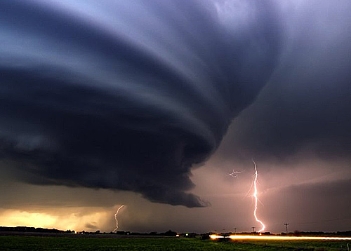
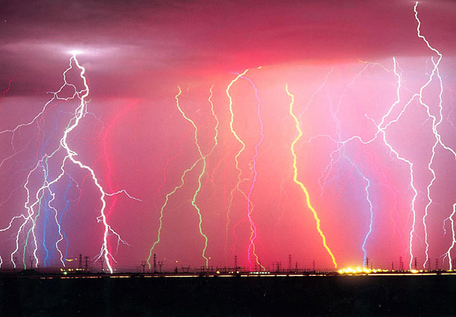
К опасным метеорологическим явлениям относятся тайфуны, ураганы, бури, смерчи, грозы, засухи, сильные морозы и туманы.

Slide 15
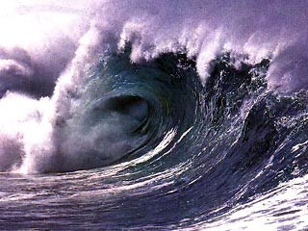
Гидрологические природные явления

Slide 16
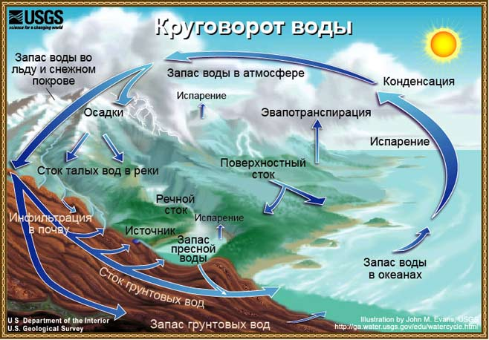
Все воды Земли объединяются понятием «гидросфера». Вода находится в постоянном круговороте. Движущей силой круговорота является солнечная энергия и сила тяжести.

Slide 17
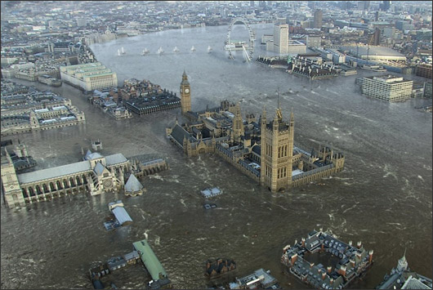
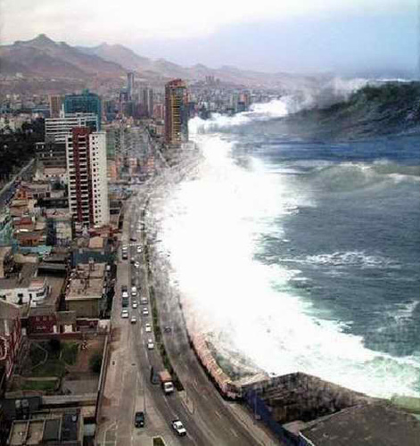
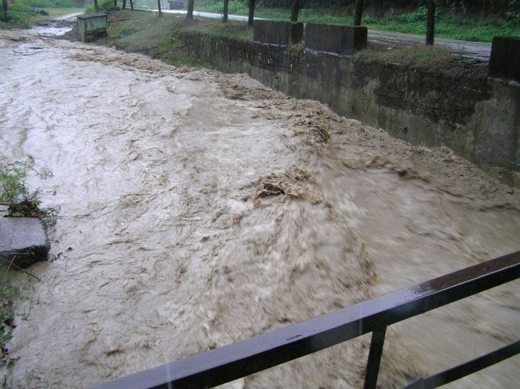
К опасным природным явлениям гидрологического характера относятся наводнения, цунами, сели

Slide 18
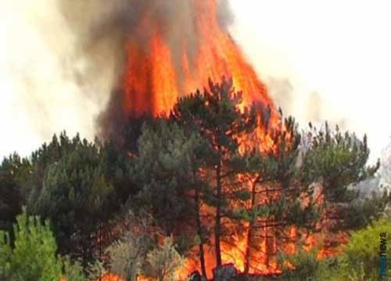
Биологические опасные природные явления

Slide 19
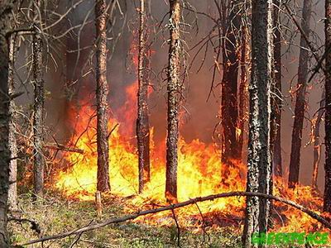
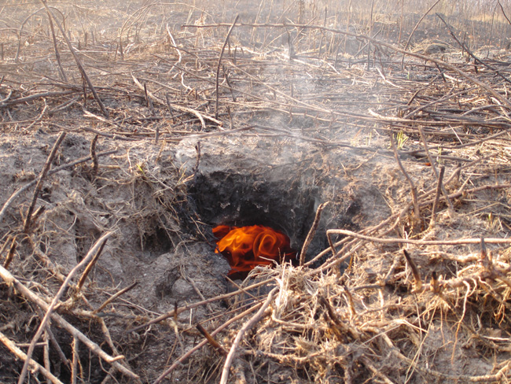
Лесные и торфяные пожары
Лесной пожар – это неконтролируемое горение растительности, стихийно распространяющееся по лесной территории.

Slide 20
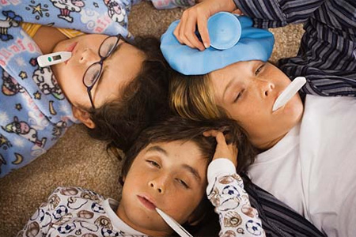
Эпидемия – широкое распространение инфекционной болезни среди людей, значительно превышающее обычно регистрируемый на данной территории уровень заболеваемости.
Инфекционные болезни – группа болезней, которые вызываются специфическими возбудителями (бактериями, вирусами и грибками).

Slide 21
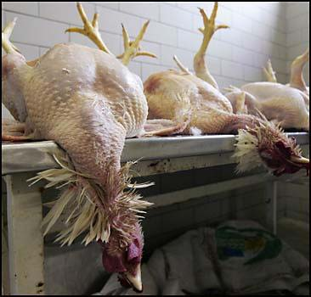
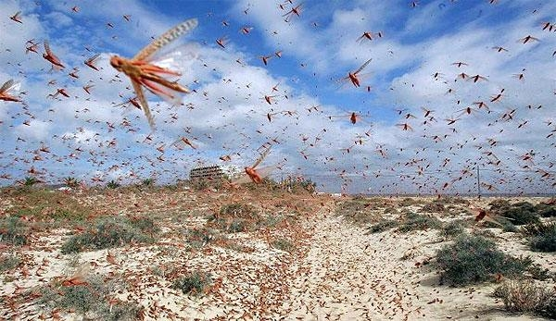
Эпизоотии – массовые инфекционные болезни животных
Эпифитотии – массовые болезни растений

Slide 22
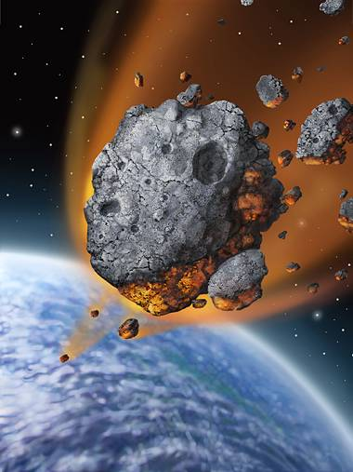
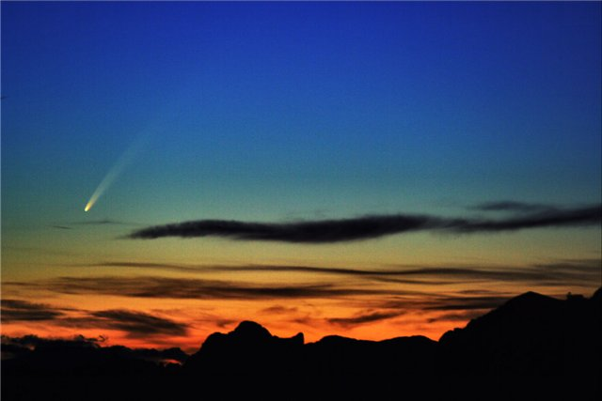
Космические природные явления

Slide 23
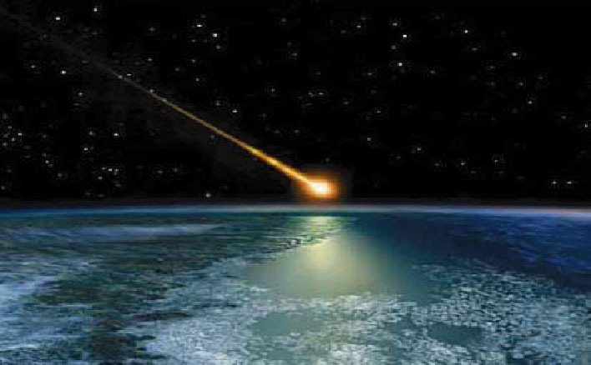
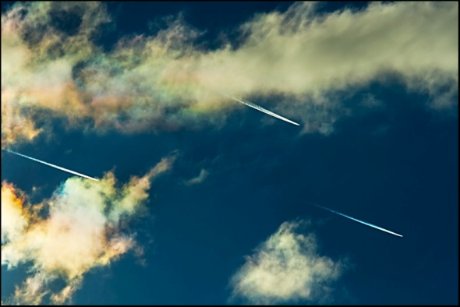
Метеоры и метеориты

Slide 24
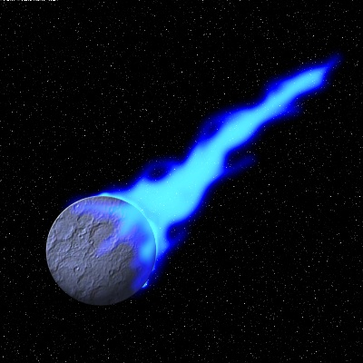
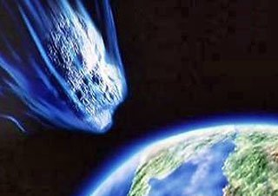
Кометы и астероиды

Slide 25
Домашнее задание:
Параграф 1.2 учить, подготовить в тетради конспект параграфа 1.3

